Slide 1

Optimal Binary Search Tree
(최적 이진 검색 트리)
정의
  이진검색트리는 순서가능집합(ordered set: 순서를 매길 수 있는 요소로 구성된 집합)에 속한 item(key 라고도 함)으로 구성된 이진 트리인데, 다음 조건을 만족한다.
  각 마디는 하나의 키만 가지고 있다.
  주어진 마디의 왼쪽 부분트리(subtree)에 있는 키는 그 마디의 키보다 작거나 같다.
  주어진 마디의 오른쪽 부분트리에 있는 키는 그 마디의 키보다 크거나 같다.
알고리즘 강의 슬라이드 3

Slide 2
이진 검색 트리의 예
Devia
Ralph
Carmen
Ralph
Devia
Ursula
Isaac
Ursula
Carmen
Isaac
Tom
Wally
Tom
Wally
알고리즘 강의 슬라이드 3

Slide 3
평균 검색시간
키가 3개인 트리
각 키의 검색확률: p1=0.7, p2=0.2, p3=0.1
평균 검색 시간
  3(0.7)+2(0.2)+1(0.1)=2.6
  2(0.7)+3(0.2)+1(0.1)=2.1
  2(0.7)+1(0.2)+2(0.1)=1.8
  1(0.7)+3(0.2)+2(0.1)=1.5
  1(0.7)+2(0.2)+3(0.1)=1.4
→ 트리 5가 최적
1
2
3
K3
K3
K2
K2
K1
K1
K3
K1
K2
4
5
K1
K1
K3
K2
K2
K3
알고리즘 강의 슬라이드 3

Slide 4
평균 검색시간
각 키의 검색확률이 아래와 같이 바뀌면?
각 키의 검색확률: p1=0.3, p2=0.2, p3=0.5
평균 검색 시간
  3(0.3)+2(0.2)+1(0.5)=1.8
  2(0.3)+3(0.2)+1(0.5)=1.7
  2(0.3)+1(0.2)+2(0.5)=1.8
  1(0.3)+3(0.2)+2(0.5)=1.9
  1(0.3)+2(0.2)+3(0.5)=2.2
→ 트리 2가 최적
1
2
3
K3
K3
K2
K2
K1
K1
K3
K1
K2
4
5
K1
K1
K3
K2
K2
K3
알고리즘 강의 슬라이드 3

Slide 5
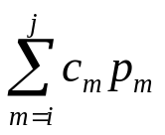
동적계획법을 사용한 OBST 구성
keyi에서 keyj까지의 키들은 다음 식을 최소화하는 트리에 정리되어 있다고 가정
여기서 cm은 그 트리에서 keym을 찾는데 필요한 비교횟수.
이러한 트리를 그 키들에 대해 최적이라 하고, 최적값은 A[i][j]로 표시함.
A[i][i]=pi
알고리즘 강의 슬라이드 3

Slide 6
동적계획법을 사용한 OBST 구성
키가 3개, 각 키의 검색확률: p1=0.7, p2=0.2, p3=0.1
A[1][2]를 구하기 위해선 트리 1과 트리 2를 고려해야 함
  1. 2(0.7)+1(0.2)=1.6
  2. 1(0.7)+2(0.2)=1.1
→ 트리 2가 최적이고, A[1][2]=1.1
A[2][3]를 구하기 위해선 트리 3과 트리 4를 고려해야 함
3. 2(0.2)+1(0.1)=0.5
4. 1(0.2)+2(0.1)=0.4
→ 트리 4가 최적이고, A[2][3]=0.4
1
2
K2
K1
K1
K2
3
4
K3
K2
K2
K3
알고리즘 강의 슬라이드 3

Slide 7
동적계획법을 사용한 OBST 구성
키가 3개, 각 키의 검색확률: p1=0.7, p2=0.2, p3=0.1
A[1][2]를 구하기 위해선 트리 1과 트리 2를 고려해야 함
  1. 1(0.7)+2(0.2)=1.1
  2. 2(0.7)+1(0.2)=1.6
→ 트리 1이 최적이고, A[1][2]=1.1
A[2][3]을 구하기 위해선 트리 3과 트리 4를 고려해야 함
3. 1(0.2)+2(0.1)=0.4
4. 2(0.2)+1(0.1)=0.5
→ 트리 3이 최적이고, A[2][3]=0.4
A[1][3]: 트리 5~7을 고려해야 함
5. A[2][3]+0.7+0.2+0.1=1.4
6. A[1][1]+A[3][3]+ 0.7+0.2+0.1=1.8
7. A[1][2]+0.7+0.2+0.1=2.1
1
2
K1
K2
K2
K1
3
4
K2
K3
K3
K2
5
6
7
K1
K2
K3
K2~K3
K1
K3
K1~K2
알고리즘 강의 슬라이드 3

Slide 8
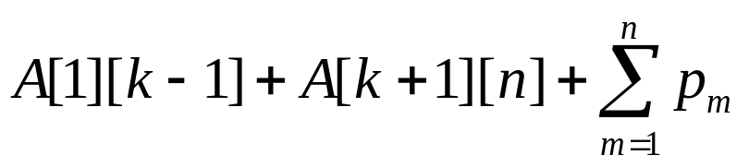
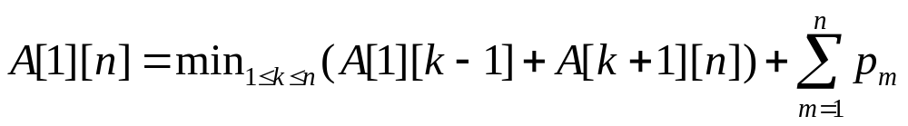
동적계획법을 사용한 OBST 구성
Keyk
Key1~Keyk-1
Keyk+1~Keyn
A[1][k-1]+p1+…+pk-1 + pk + A[k+1][n]+ pk+1+ … +pn
➔
➔
알고리즘 강의 슬라이드 3

Slide 9
Example
키가 4개인 OBST를 구하라.
Key : Don, Isaac, Ralph, Wally
각 키의 검색확률: p1=3/8, p2=3/8, p3=1/8, p4=1/8
알고리즘 강의 슬라이드 3

Slide 10
Example
p1=3/8, p2=3/8, p3=1/8, p4=1/8
 | 0 | 1 | 2 | 3 | 4
1 | 0 | 3/8
2 |  | 0 | 3/8
3 |  |  | 0 | 1/8
4 |  |  |  | 0 | 1/8
5 |  |  |  |  | 0
 | 0 | 1 | 2 | 3 | 4
1 | 0 | 1
2 |  | 0 | 2
3 |  |  | 0 | 3
4 |  |  |  | 0 | 4
5 |  |  |  |  | 0
A
R
알고리즘 강의 슬라이드 3

Slide 11
Example
p1=3/8, p2=3/8, p3=1/8, p4=1/8
 | 0 | 1 | 2 | 3 | 4
1 | 0 | 3/8 | 9/8
2 |  | 0 | 3/8 | 5/8
3 |  |  | 0 | 1/8 | 3/8
4 |  |  |  | 0 | 1/8
5 |  |  |  |  | 0
 | 0 | 1 | 2 | 3 | 4
1 | 0 | 1 | 1
2 |  | 0 | 2 | 2
3 |  |  | 0 | 3 | 3
4 |  |  |  | 0 | 4
5 |  |  |  |  | 0
A
R
알고리즘 강의 슬라이드 3

Slide 12
Example
p1=3/8, p2=3/8, p3=1/8, p4=1/8
 | 0 | 1 | 2 | 3 | 4
1 | 0 | 3/8 | 9/8 | 11/8
2 |  | 0 | 3/8 | 5/8 | 8/8
3 |  |  | 0 | 1/8 | 3/8
4 |  |  |  | 0 | 1/8
5 |  |  |  |  | 0
 | 0 | 1 | 2 | 3 | 4
1 | 0 | 1 | 1 | 2
2 |  | 0 | 2 | 2 | 2
3 |  |  | 0 | 3 | 3
4 |  |  |  | 0 | 4
5 |  |  |  |  | 0
A
R
알고리즘 강의 슬라이드 3

Slide 13
Example
K2
K1
K3
p1=3/8, p2=3/8, p3=1/8, p4=1/8
K4
 | 0 | 1 | 2 | 3 | 4
1 | 0 | 3/8 | 9/8 | 11/8 | 14/8
2 |  | 0 | 3/8 | 5/8 | 8/8
3 |  |  | 0 | 1/8 | 3/8
4 |  |  |  | 0 | 1/8
5 |  |  |  |  | 0
 | 0 | 1 | 2 | 3 | 4
1 | 0 | 1 | 1 | 2 | 2
2 |  | 0 | 2 | 2 | 2
3 |  |  | 0 | 3 | 3
4 |  |  |  | 0 | 4
5 |  |  |  |  | 0
A
R
알고리즘 강의 슬라이드 3

